Slide 1
Mini-HomeWork 1
Studente: Giacomo Pisana
Numero di Matricola: 1000045111

Slide 2
Descrizione presentazione
Sito scelto da replicare: Spotify Premium;
URL: https://www.spotify.com/it/premium/;
Nelle prossime diapositive verrà presentata la pagina del sito originale e di seguito la pagina realizzata (prima in versione PC e poi in versione mobile).

Slide 3
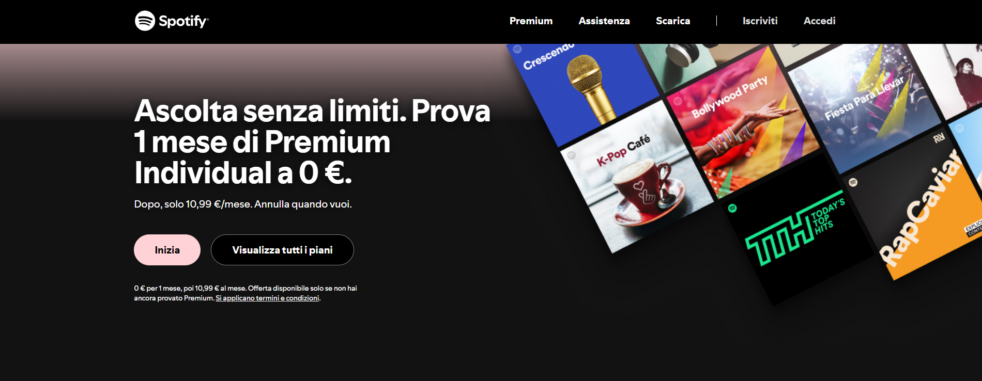
Layout pagina del sito originale

Slide 4
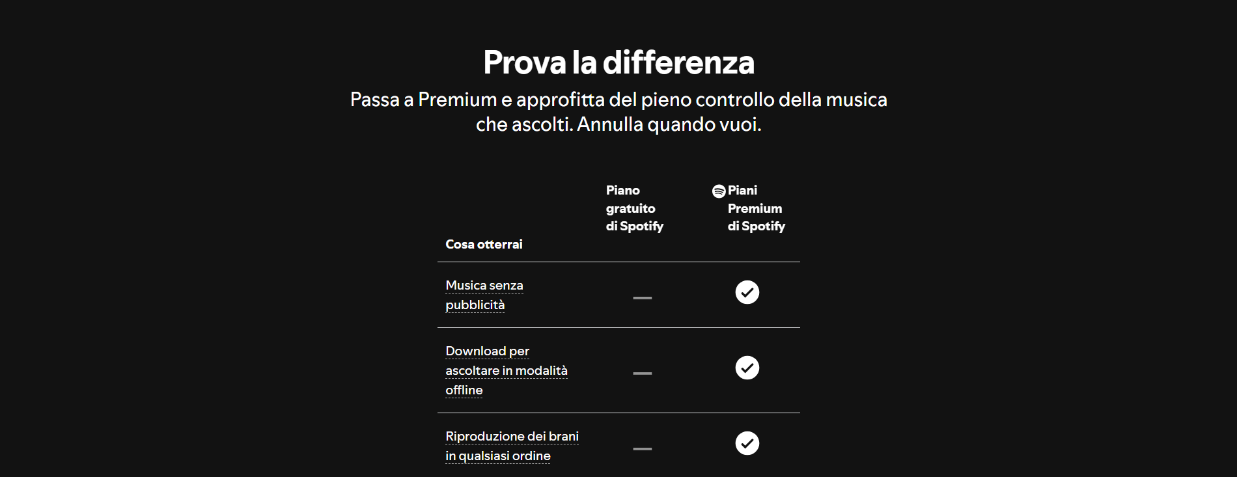

Layout pagina del sito originale

Slide 5
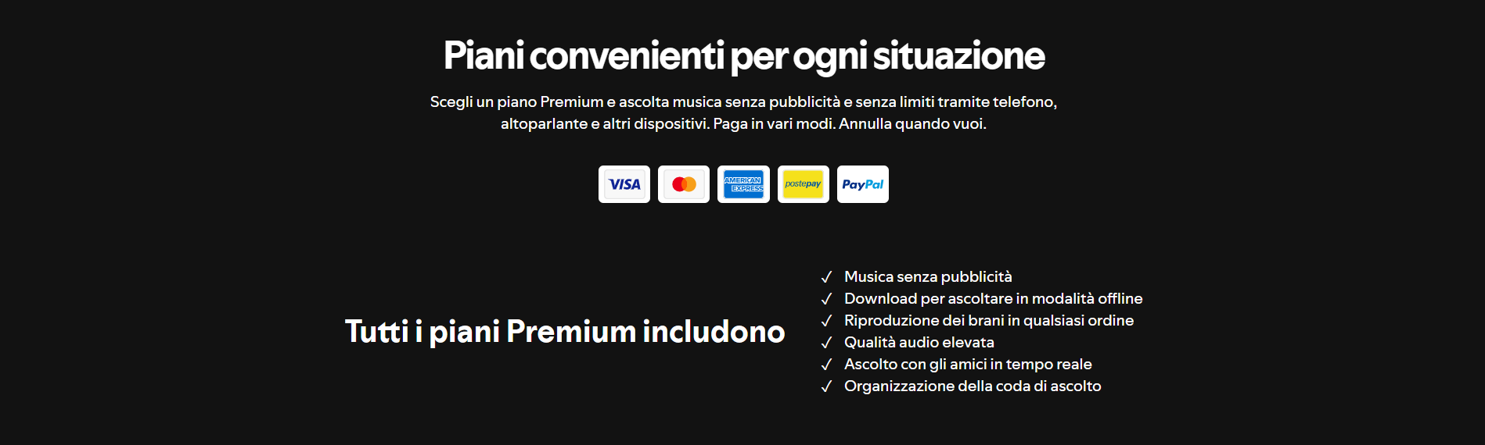
Layout pagina del sito originale

Slide 6
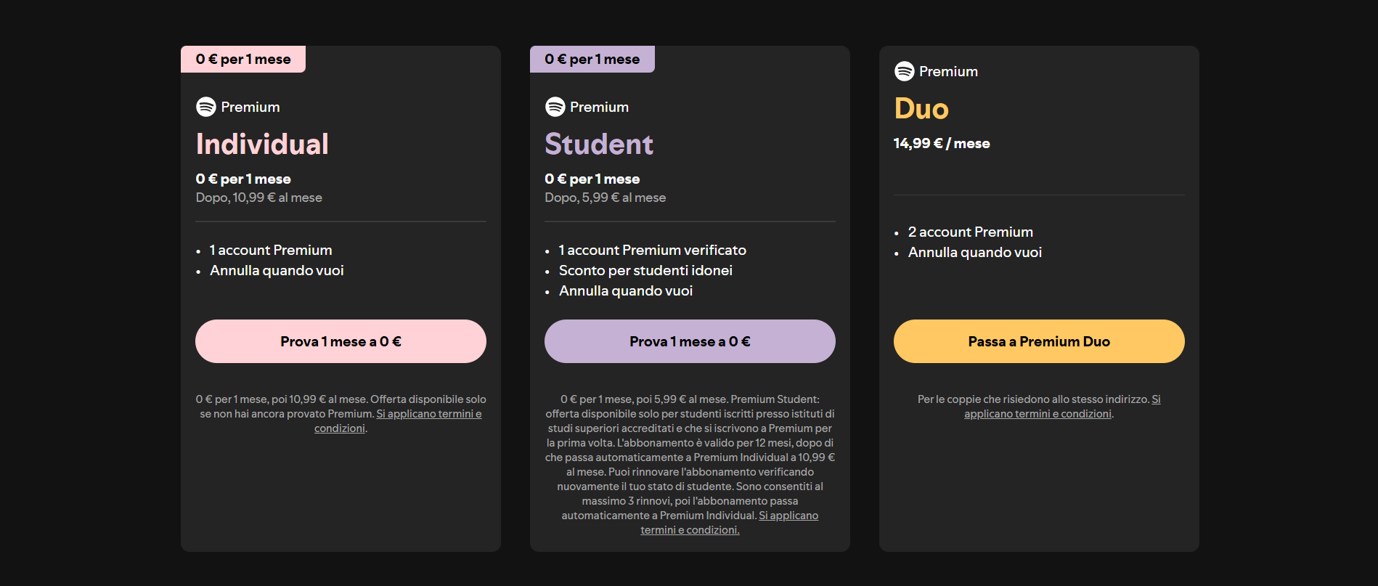

Layout pagina del sito originale

Slide 7
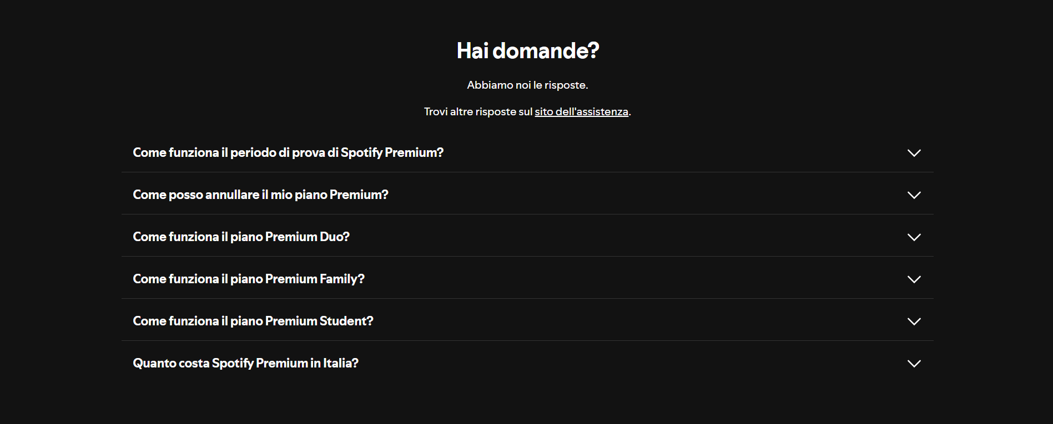
Layout pagina del sito originale

Slide 8
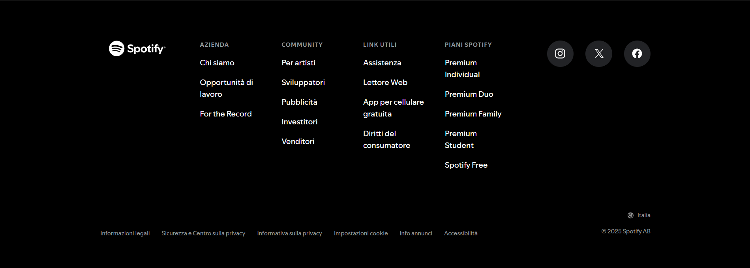
Layout pagina del sito originale

Slide 9
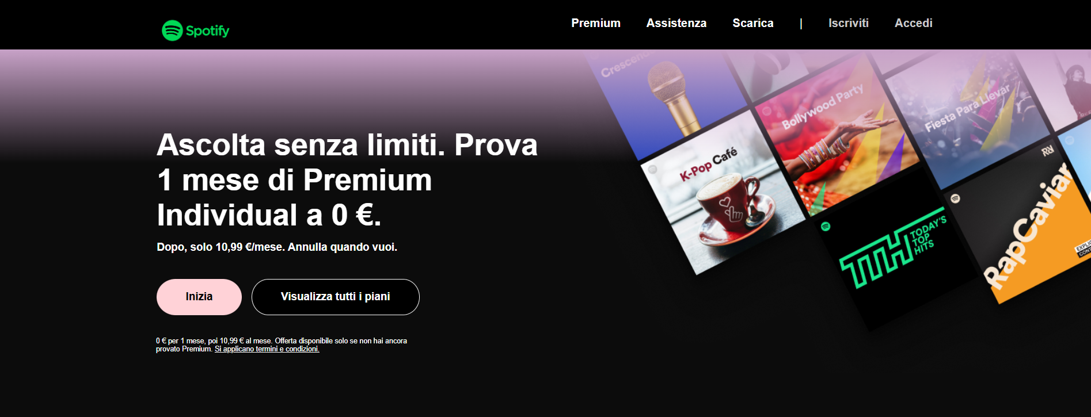
Layout pagina del sito realizzato

Slide 10
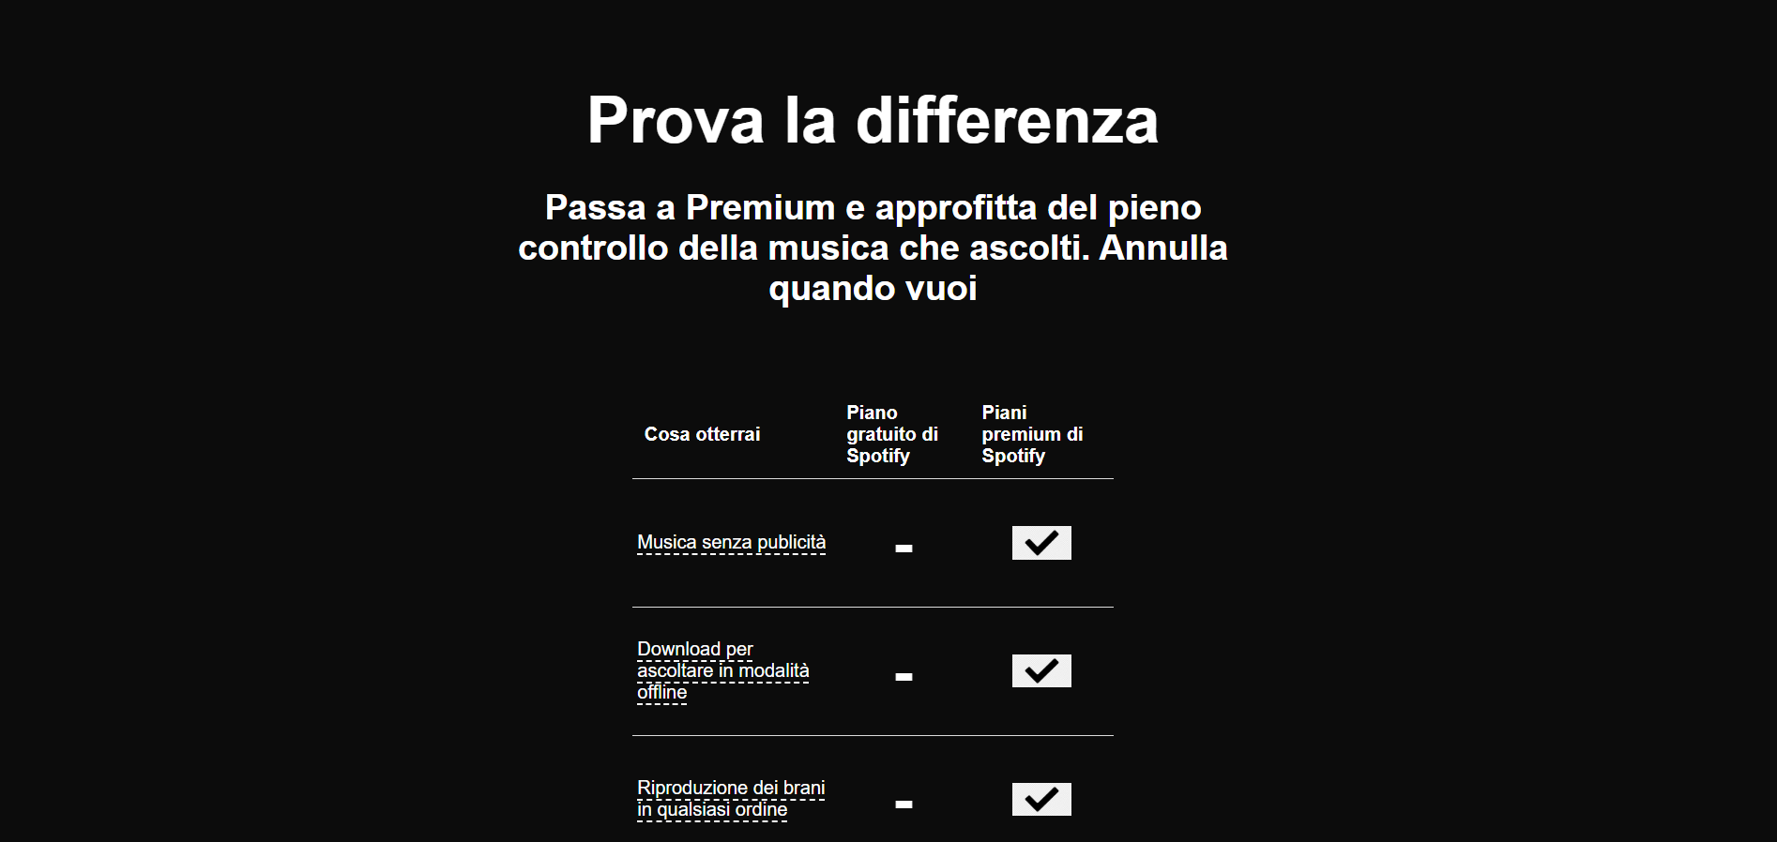

Layout pagina del sito realizzato

Slide 11
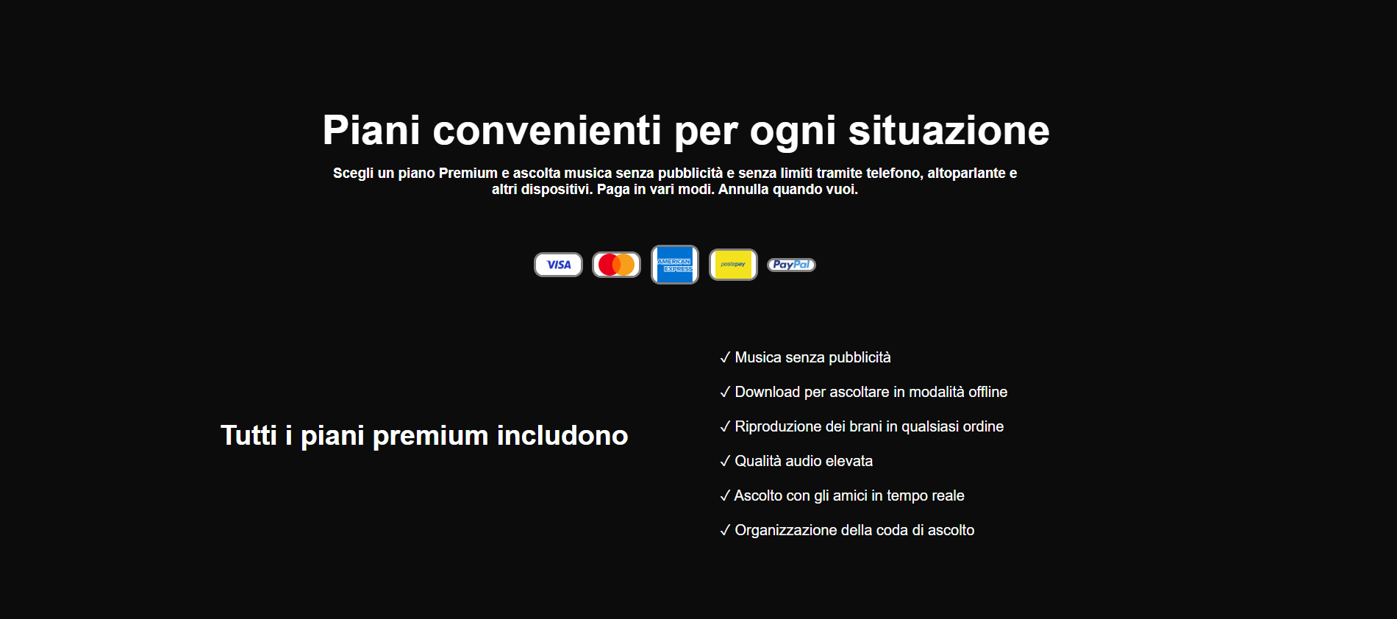
Layout pagina del sito realizzato

Slide 12
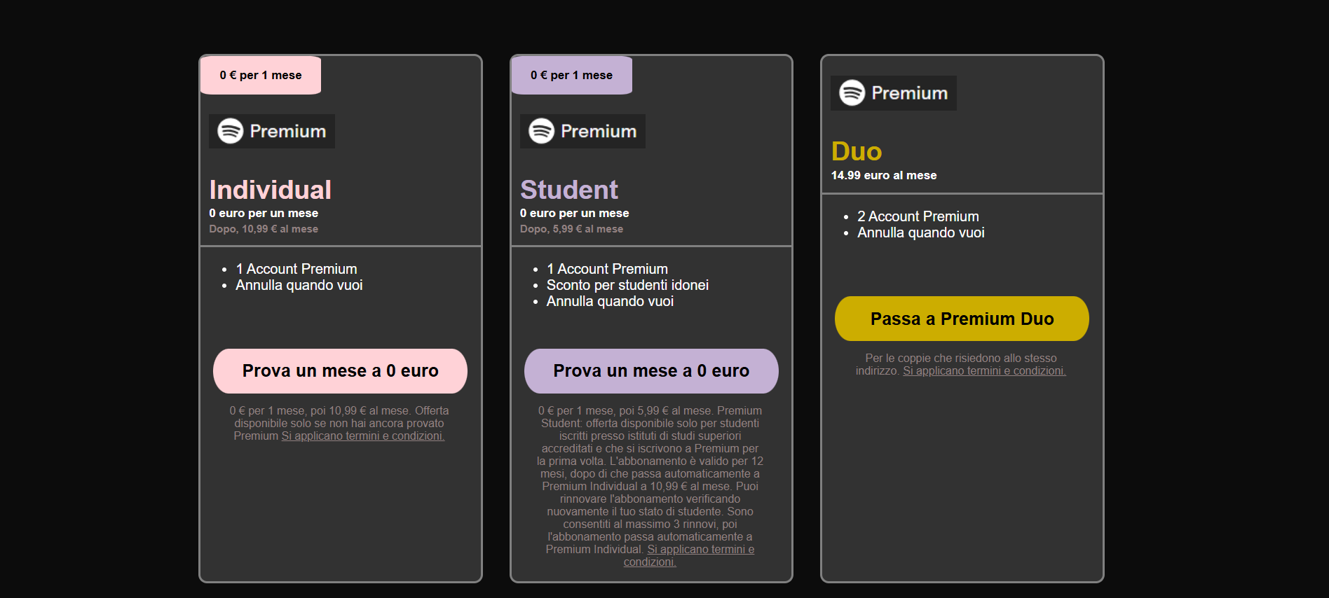

Layout pagina del sito realizzato

Slide 13
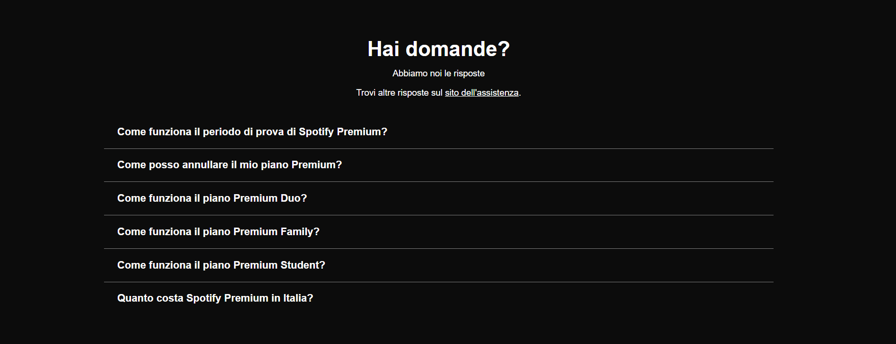
Layout pagina del sito realizzato

Slide 14
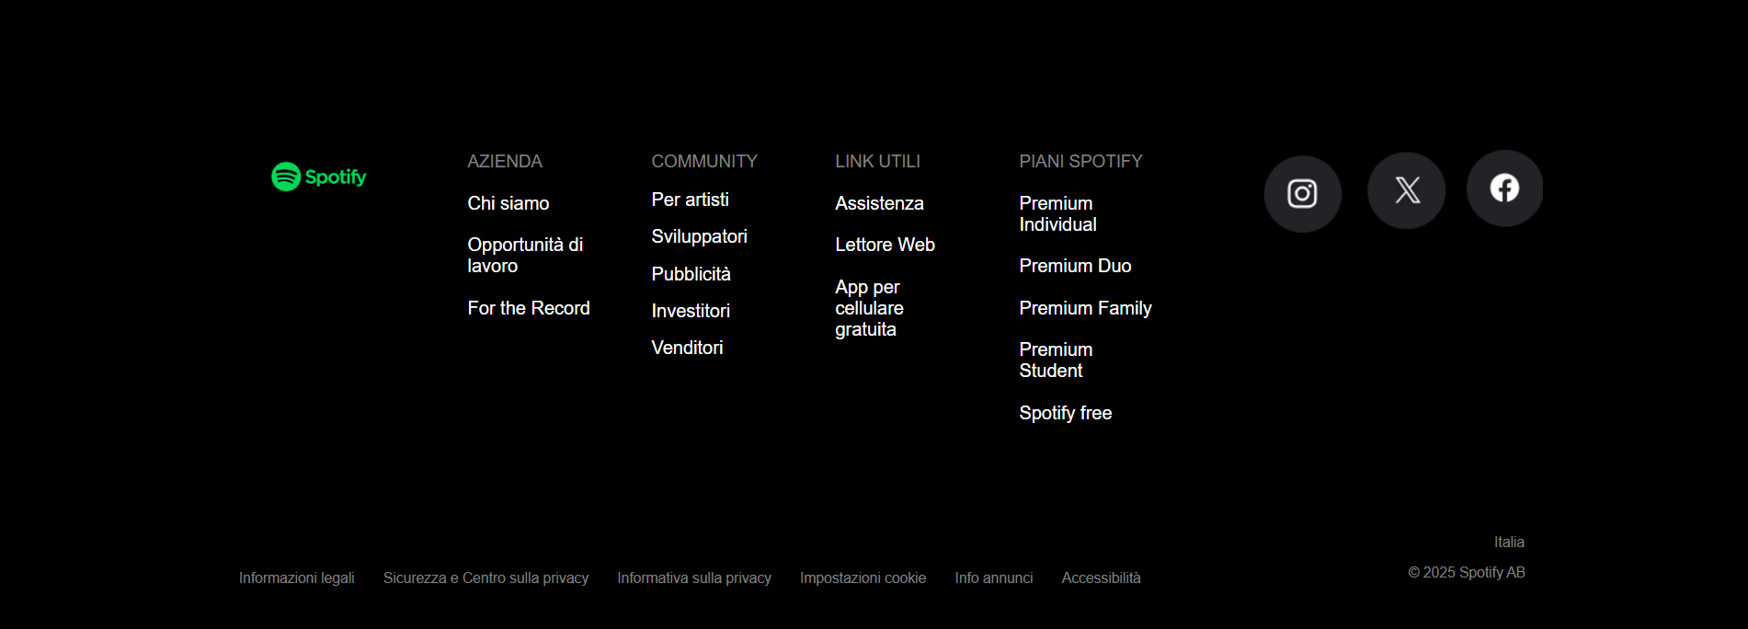
Layout pagina del sito realizzato

Slide 15
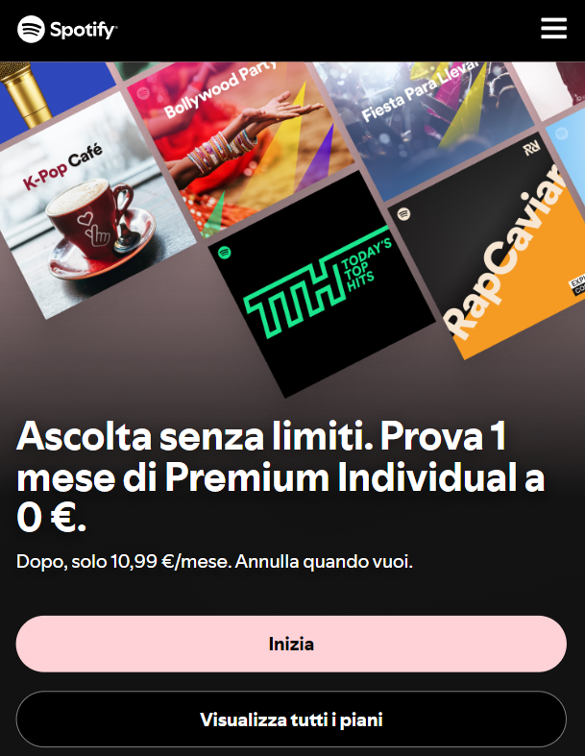
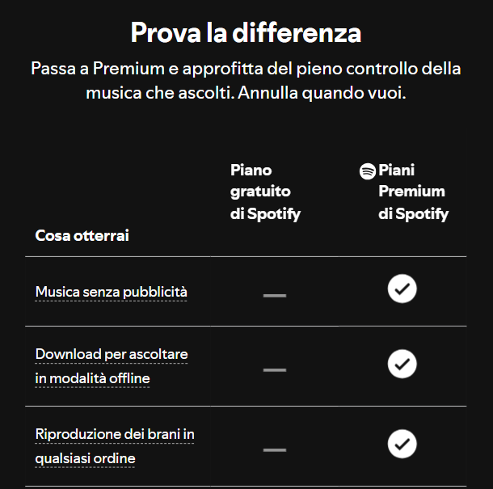
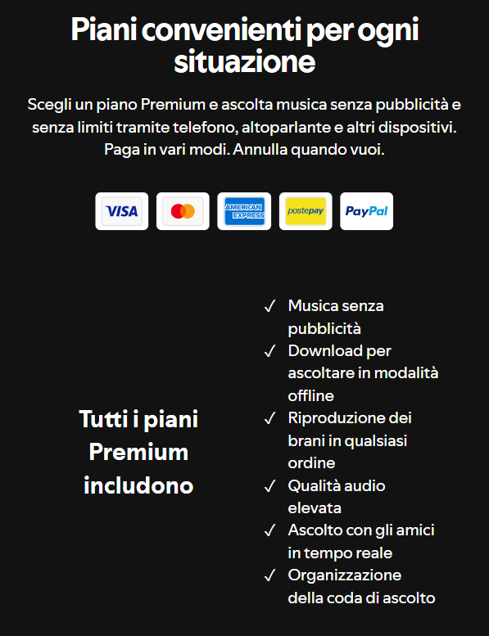
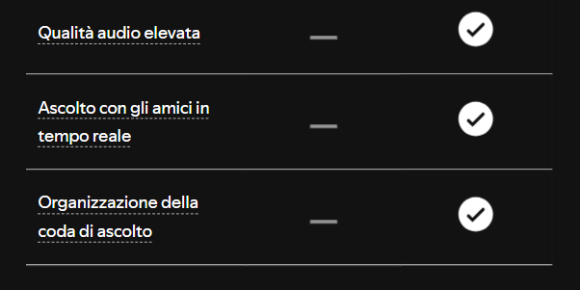
Layout del sito originale (Mobile)

Slide 16
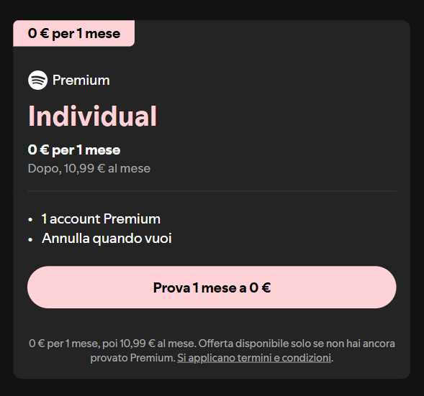
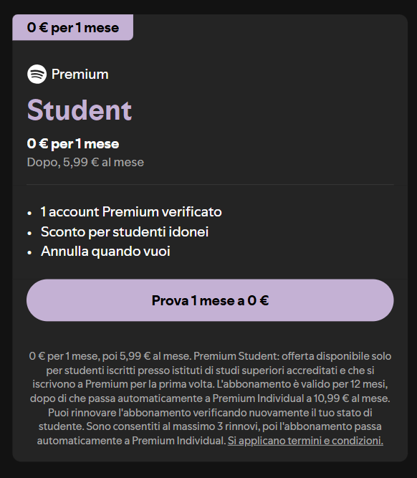
Layout del sito originale (Mobile)

Slide 17
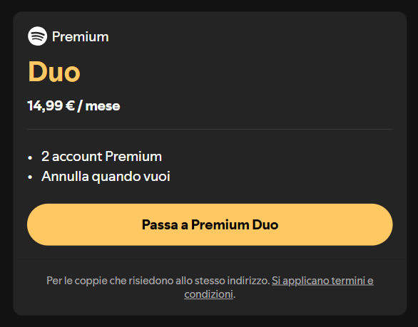
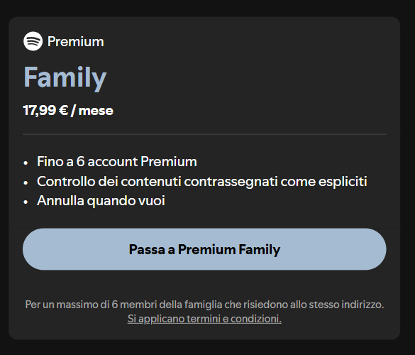
Layout del sito originale (Mobile)

Slide 18
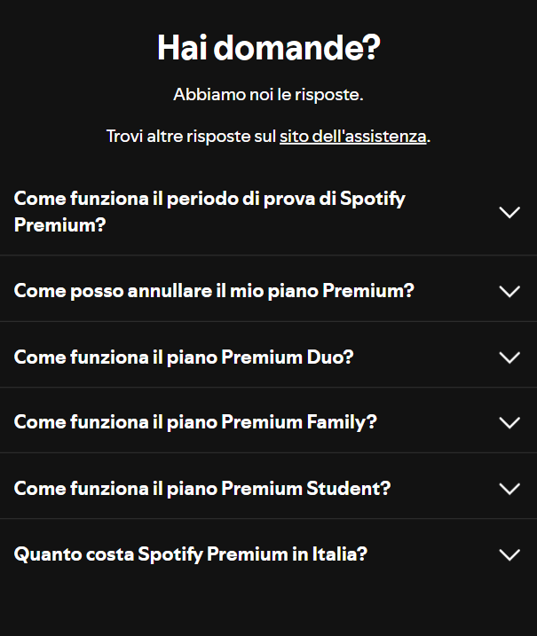
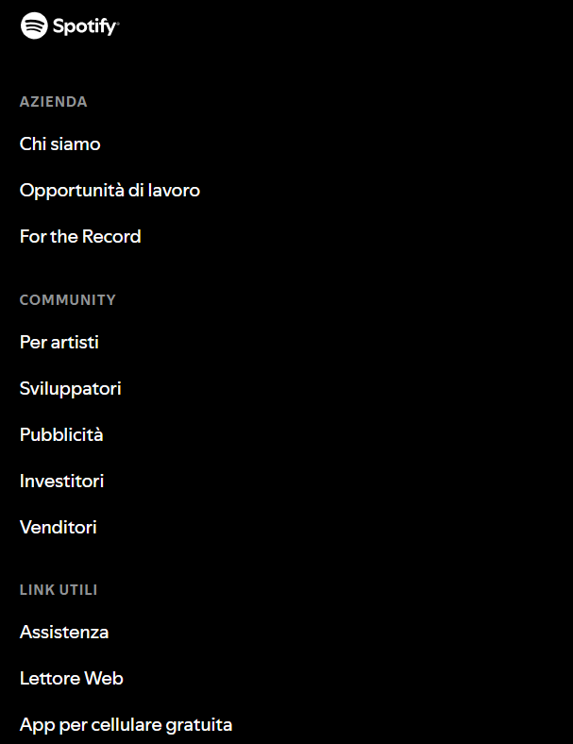
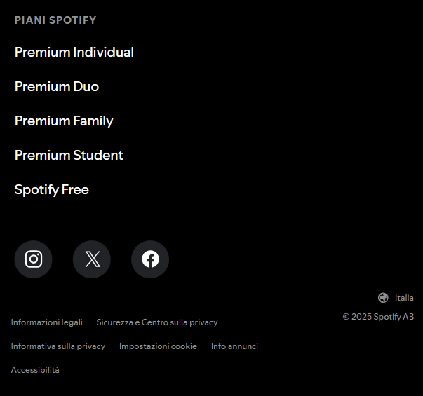
Layout del sito originale (Mobile)

Slide 19
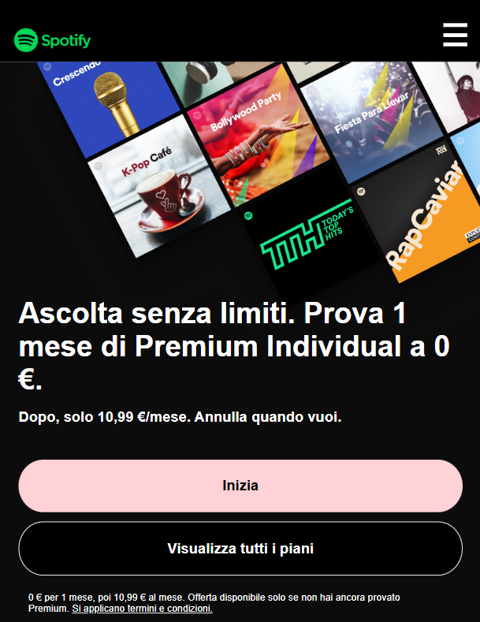
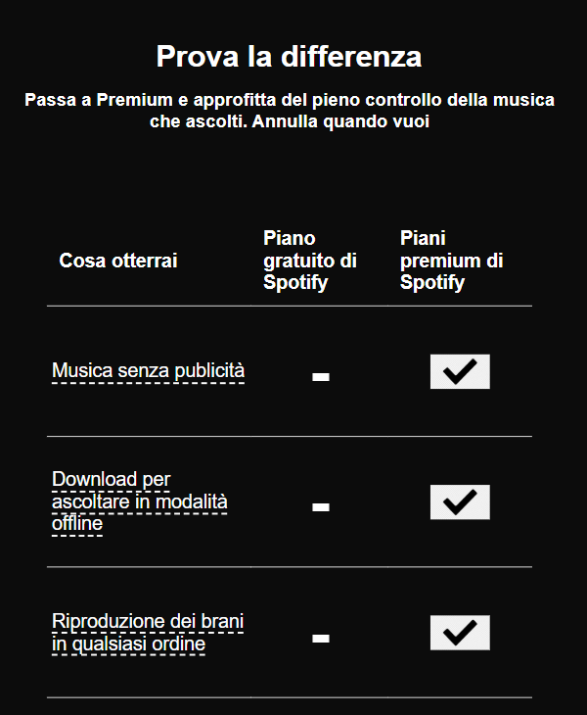
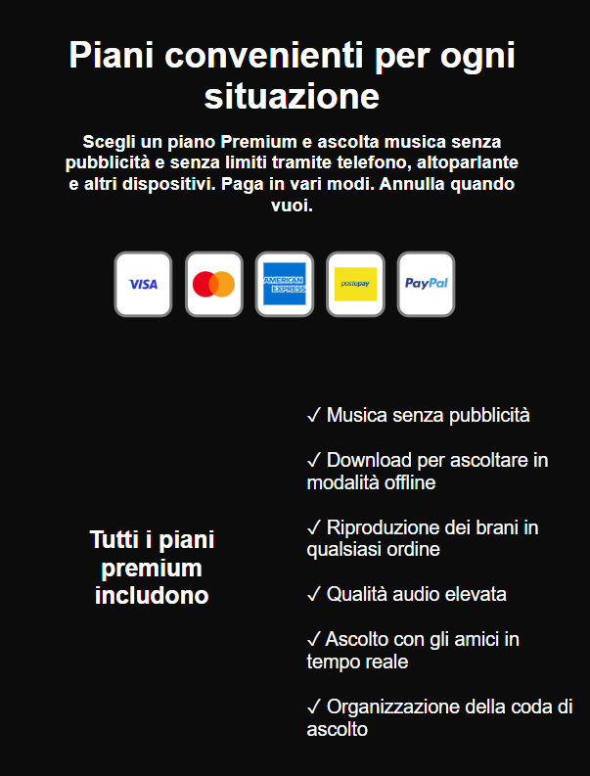
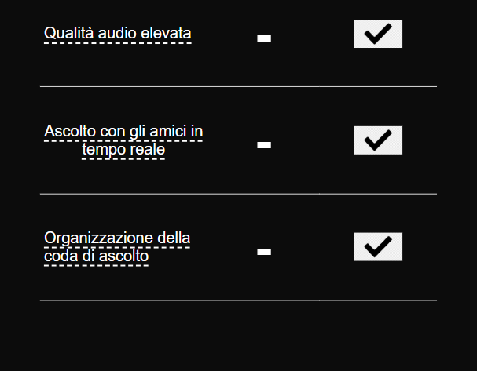
Layout del sito realizzato (Mobile)

Slide 20
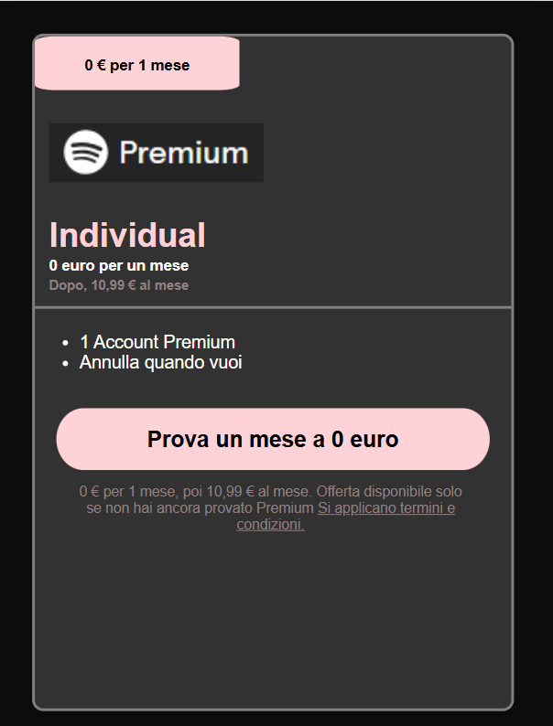
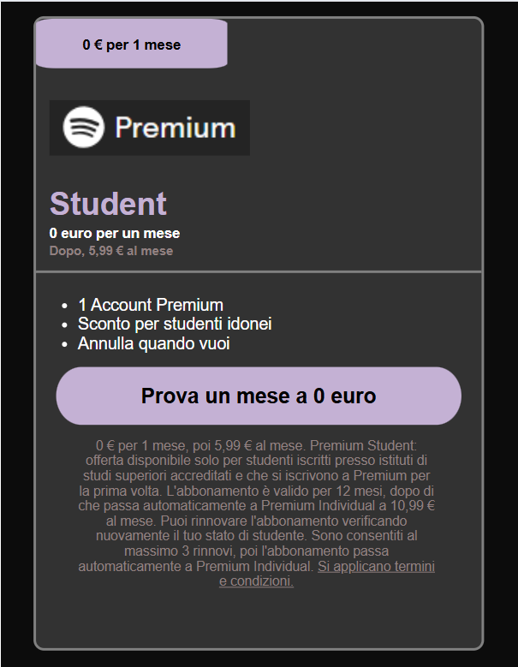
Layout del sito realizzato (Mobile)

Slide 21
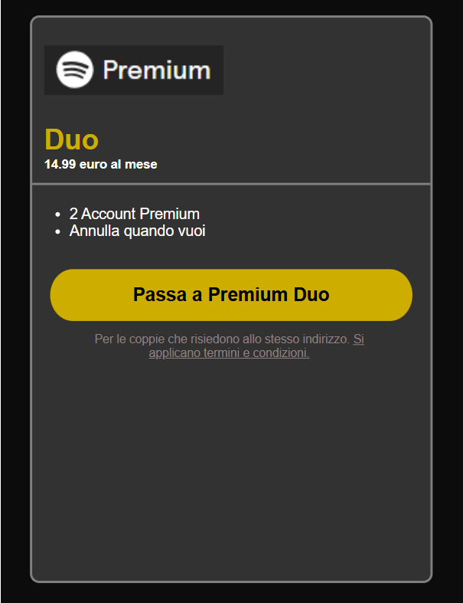
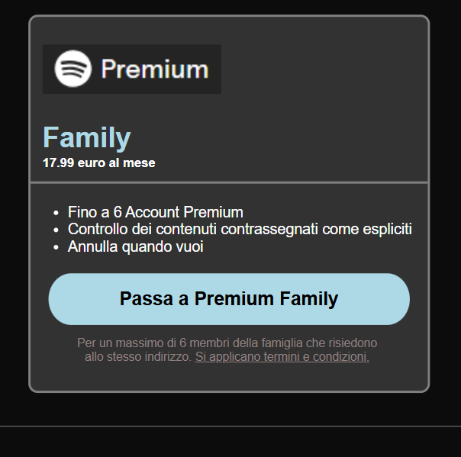
Layout del sito realizzato (Mobile)

Slide 22
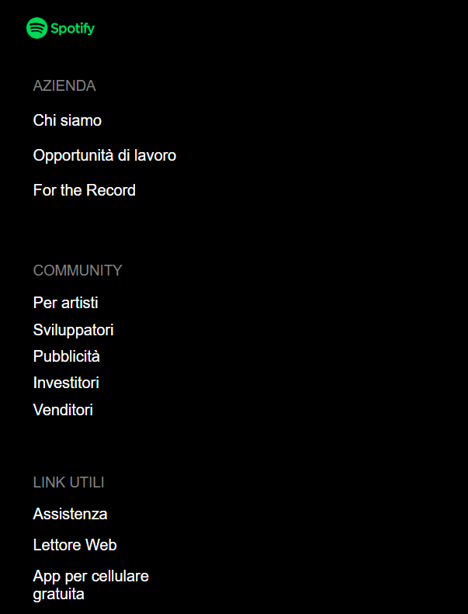
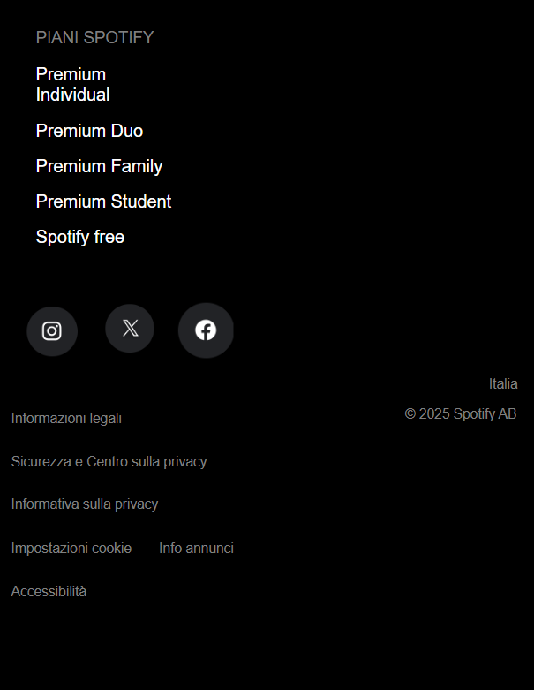
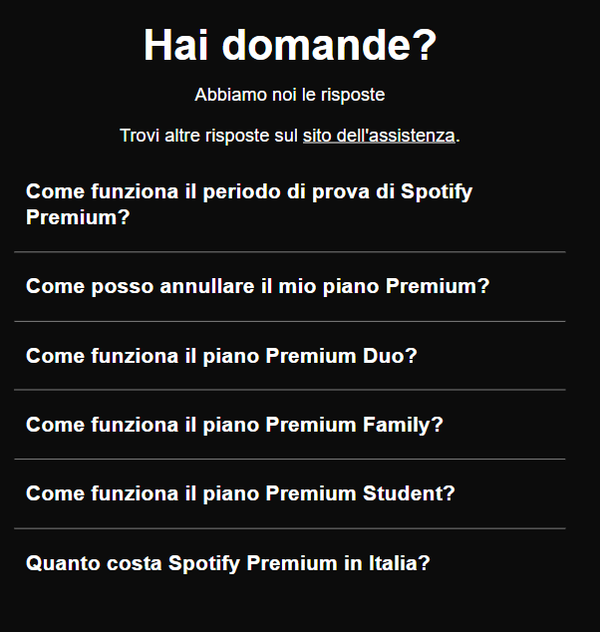
Layout del sito realizzato (Mobile)

